Slide 1

第三章
微分中值定理
与导数的应用
2022年10月28日

Slide 2
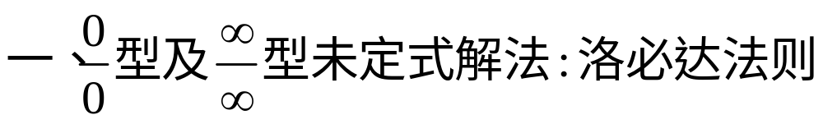







第二节
第三章
洛必达法则
三、小结
机动 目录 上页 下页 返回 结束

Slide 3
1
第
部分
0/0 型及 ∞/∞ 型未定式解法:洛必达法则
机动 目录 上页 下页 返回 结束

Slide 4
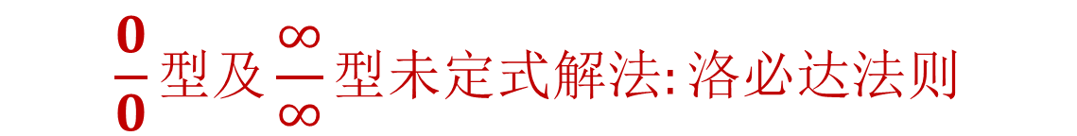
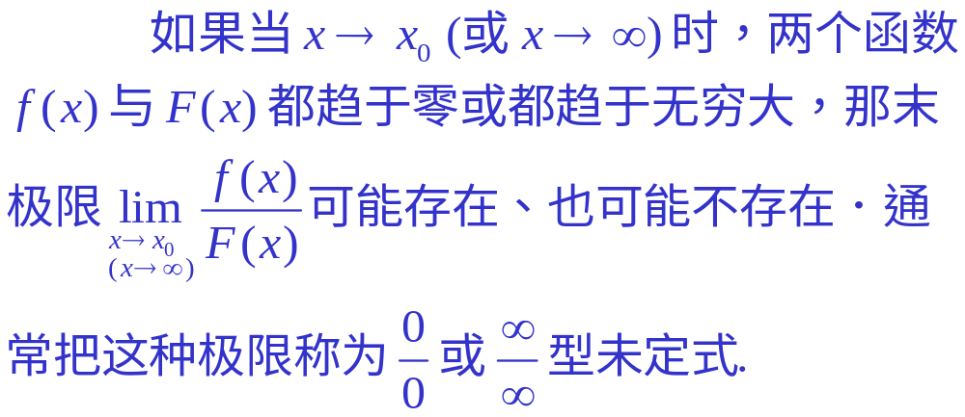
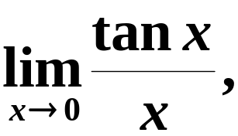
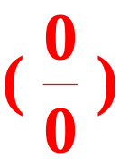
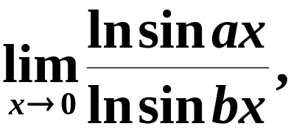
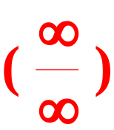
一、洛必达法则
定义：
例如,
机动 目录 上页 下页 返回 结束

Slide 5


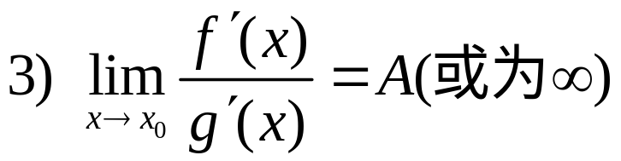
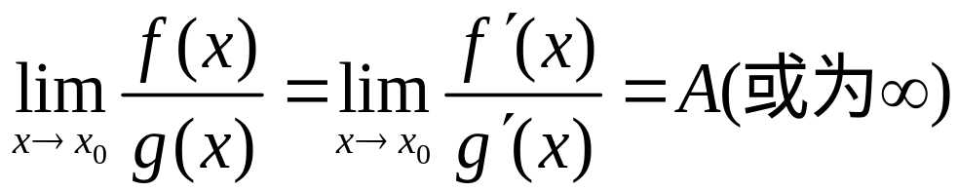
一、洛必达法则
洛必达(L’Hospital)法则
定理 1.
设
定义 这种在一定条件下通过分子分母分别求导再求 极限来确定未定式的值的方法称为洛必达法则.
即：分子分母分别求导再求极限
洛必达法则将函数之比的极限转化成导数之比的极限,
注意使用条件.
机动 目录 上页 下页 返回 结束

Slide 6
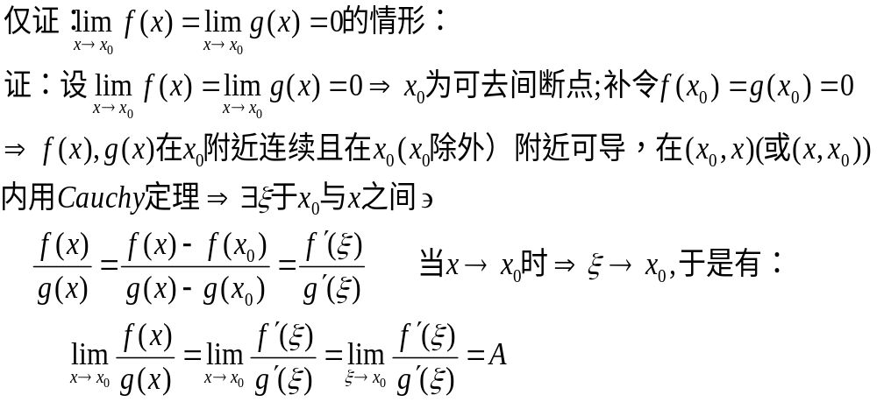
一、洛必达法则
定理1的证明
定理 1.
设
，则
机动 目录 上页 下页 返回 结束

Slide 7

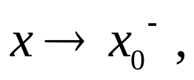



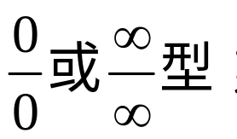




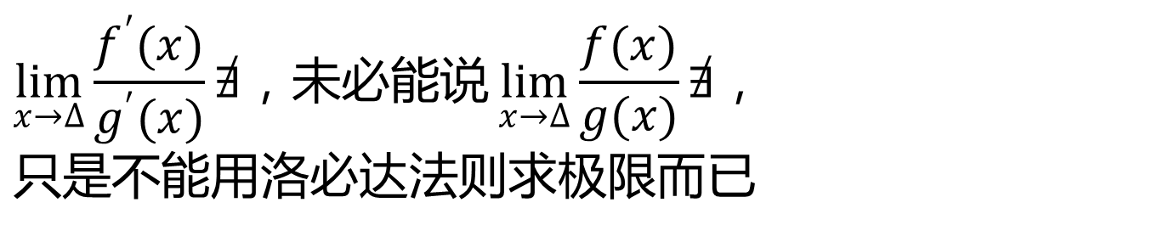
一、洛必达法则
几点注释
1.
定理 1 对于
仍适用.
2.
洛必达法则将函数之比的极限转化为导数之比的极限，其使用前提是：
3.
洛必达法则的条件一旦满足，则可连续多次使用：
4.
机动 目录 上页 下页 返回 结束

Slide 8
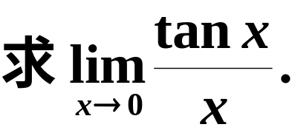
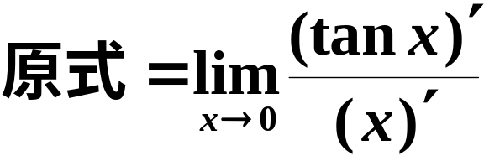
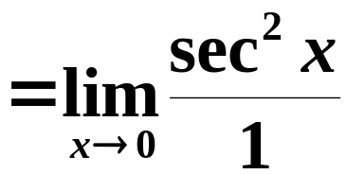

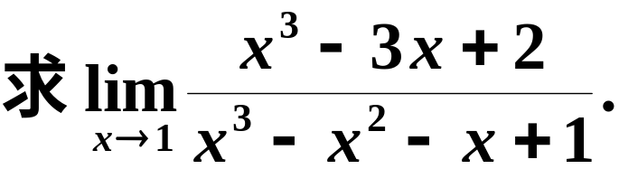
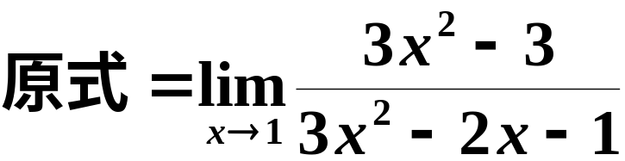
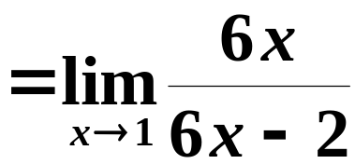
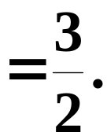
一、洛必达法则—应用
例1
解：
例2
解：
机动 目录 上页 下页 返回 结束

Slide 9
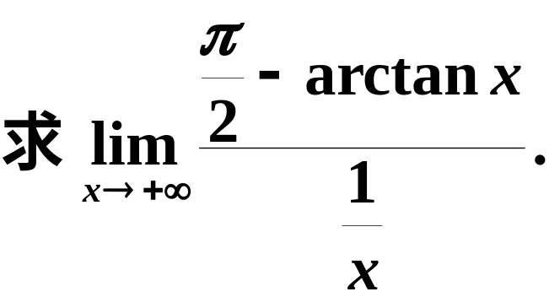
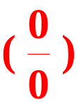
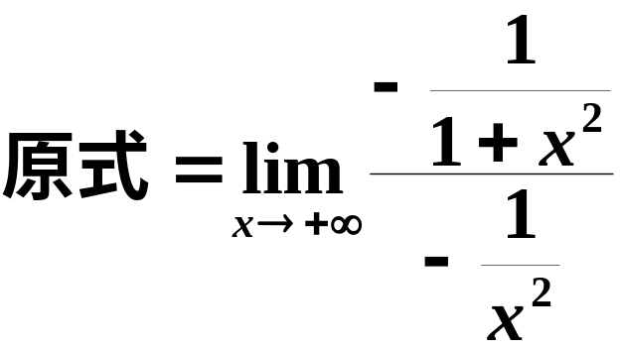
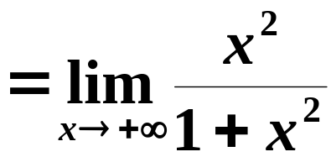

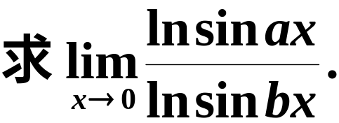
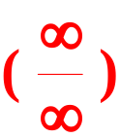
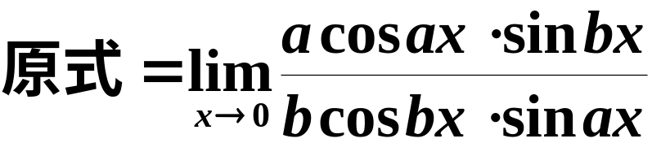
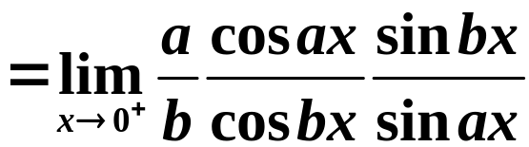
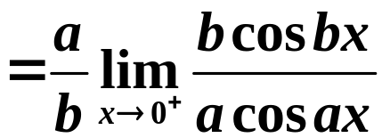
一、洛必达法则—应用
例3
解：
例4
解：
机动 目录 上页 下页 返回 结束

Slide 10
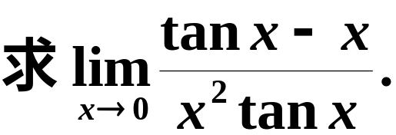
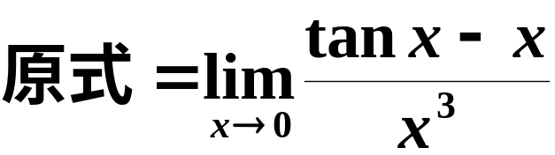
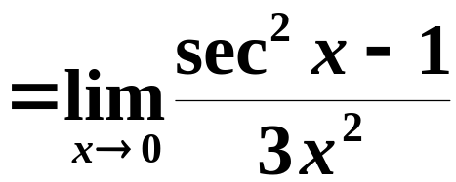
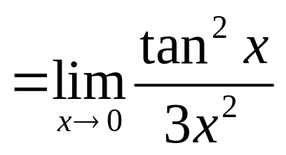

一、洛必达法则—应用
注意：洛必达法则是求未定式的一种有效方法，但与其它求极限方法(等价无穷小的代换、重要极限等)结合使用，效果更好.
例5
解：
机动 目录 上页 下页 返回 结束

Slide 11
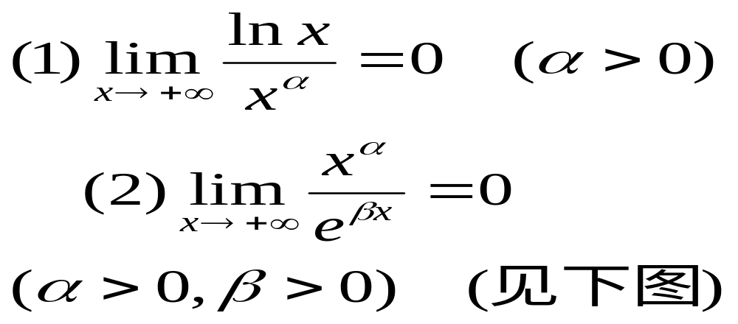

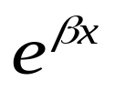
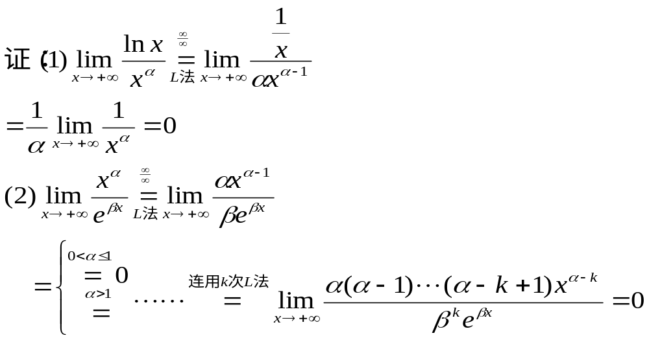
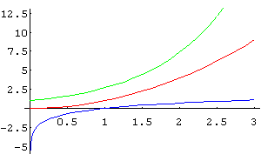



一、洛必达法则—应用
例 证明：
注：经过k次应用L.H.法则后，
分子的幂指数 0, 而分母仍为
（除常数因子外），故得结论。

Slide 12
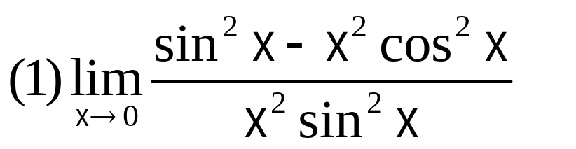
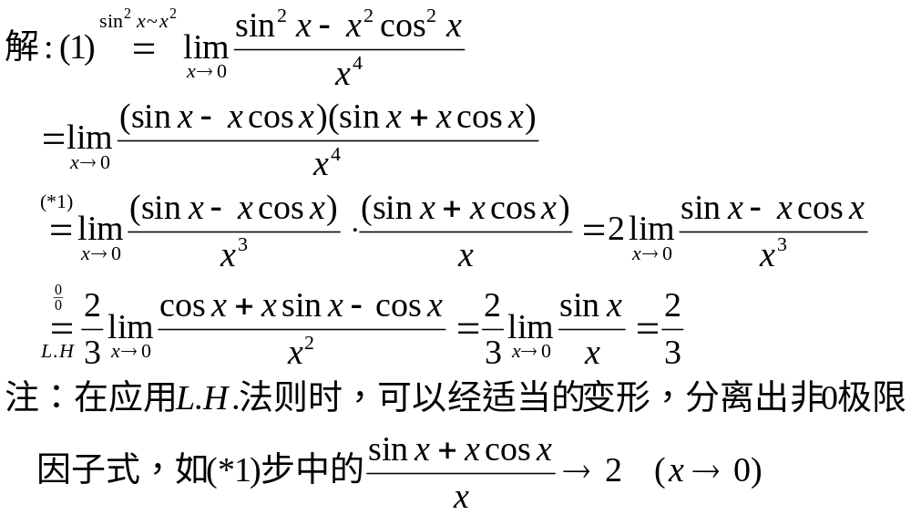
一、洛必达法则—应用
例 求极限：

Slide 13
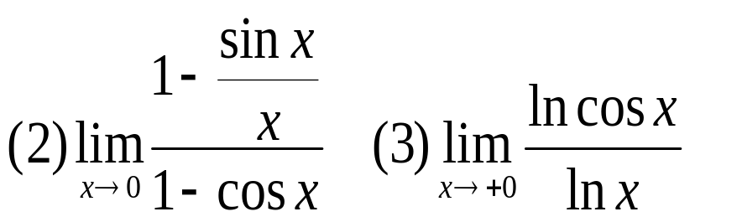
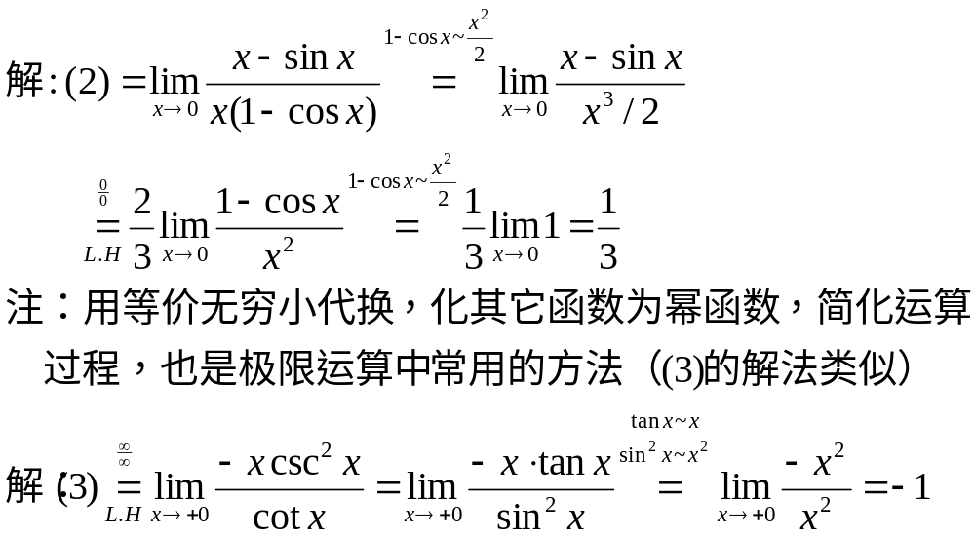
一、洛必达法则—应用
例 求极限：

Slide 14
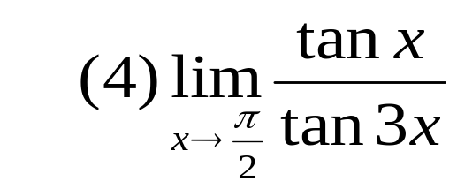
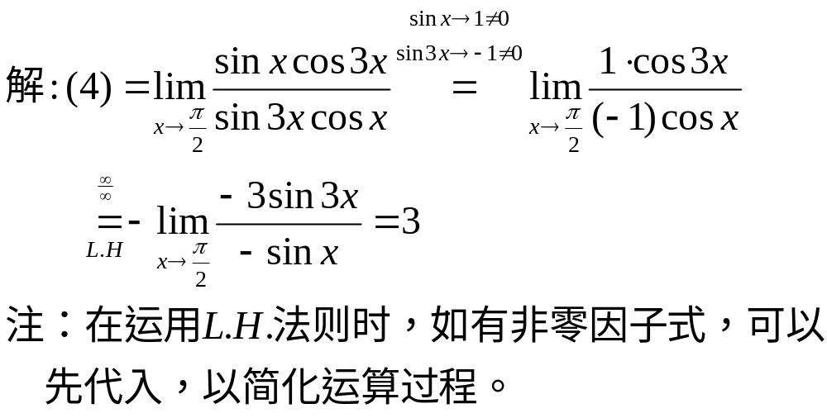
一、洛必达法则—应用
例 求极限：

Slide 15

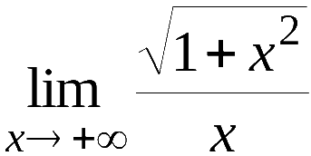

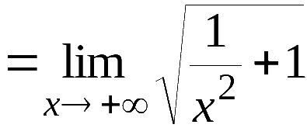
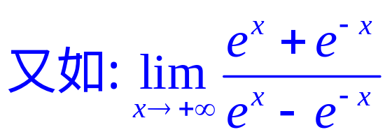
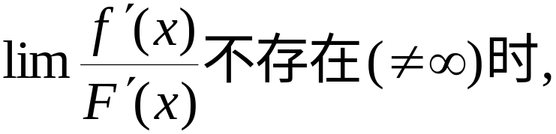
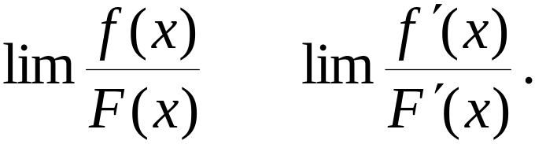

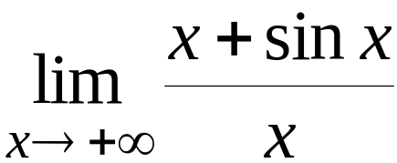
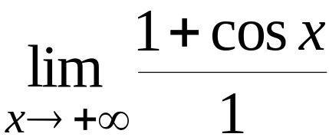



一、洛必达法则—应用
注：1、 在满足定理条件的某些情况下，洛必达法则不能解决所有的计算问题 . （洛必达法则不是万能的）
例如,
而
2、若
极限不存在
机动 目录 上页 下页 返回 结束

Slide 16
2
第
部分
机动 目录 上页 下页 返回 结束

Slide 17









二、其他不定型
关键:将其它类型未定式转化为洛必达法则可解决的类型
步骤:
例6
解:
机动 目录 上页 下页 返回 结束

Slide 18










二、其他不定型
步骤:
例7
解:
机动 目录 上页 下页 返回 结束

Slide 19










二、其他不定型
步骤:
例8
解:
机动 目录 上页 下页 返回 结束

Slide 20














二、其他不定型应用
例9
解:
例10
解:
机动 目录 上页 下页 返回 结束

Slide 21














二、其他不定型应用
例11. 求
法1 用洛必达法则
分析: 为用洛必达法则 , 必须改求
但对本题用此法计算很繁 !
法2
原式
～
P135例5结论

Slide 22


二、其他不定型应用
例 求极限：

Slide 23


二、其他不定型应用
例 求极限：

Slide 24


二、其他不定型应用
例下列求极限：
一般方法是:将这几种不定型(幂指型)转化为指数型(两边取对数)。

Slide 25


二、其他不定型应用
例 求极限：

Slide 26
3
第
部分
小结
机动 目录 上页 下页 返回 结束

Slide 27














三、小结
洛必达法则
解决方法:
通分
取倒数
取对数
转化
转化
转化

Slide 28









机动 目录 上页 下页 返回 结束

Slide 29

思考题
机动 目录 上页 下页 返回 结束

Slide 30







思考题解答
不一定．
例
显然
极限不存在．
但
极限存在．
机动 目录 上页 下页 返回 结束

Slide 31

练 习 题
机动 目录 上页 下页 返回 结束

Slide 32

机动 目录 上页 下页 返回 结束

Slide 33

机动 目录 上页 下页 返回 结束

Slide 34

练习题答案
机动 目录 上页 下页 返回 结束

Slide 35






解

Slide 36






分析：(3)需使用50次洛必达法则；
(4)使用洛必达法则无法求解；
解

Slide 37








课堂练习1：

Slide 38





例3 设 f (x) 二阶可导，求极限
解
说明：若条件改为 ,第二个等号不成立.

Slide 39







例4 求极限
解
法则失效！
说明：若 不存在（ 除外），法则失效

